Slide 1

Chào mừng quý thầy cô về dự giờ thăm lớp
Môn : Toán
Lớp : 1C

Slide 2
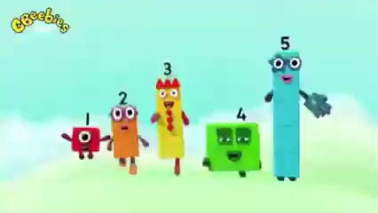
Bài hát: Tập đếm

Slide 3

Thứ sáu ngày 18 tháng 10 năm 2024
TOÁN

Slide 4
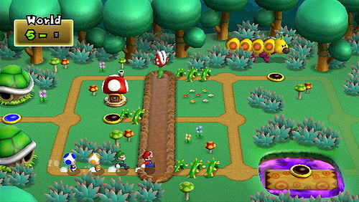





MARIO
GIẢI CỨU CÔNG CHÚA

Slide 5





3. Chiến đấu với quái vật
2. Vượt chướng ngại vật
4. Giải cứu công chúa
1. Khởi động

Slide 6

1. Khởi động

Slide 7
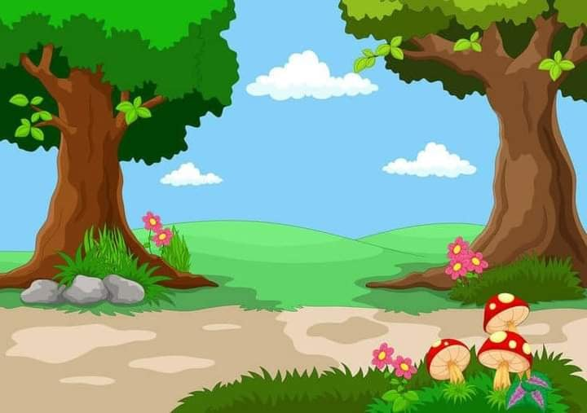



KHỞI ĐỘNG

Slide 8
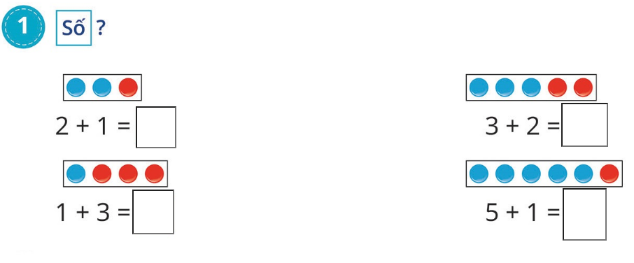

3
5
4
6

Slide 9


Slide 10
2.Vượt chướng ngại vật
1. Khởi động

Slide 11



VƯỢT CHƯỚNG NGẠI VẬT

Slide 12


2. Tính
= 2
1 + 1
2 + 2
4 + 1
1 + 2
2 + 4
2 + 3
= 3
1 + 5
3 + 3
1 + 4
= 6
= 4
= 6
= 6
= 5
= 5
= 5

Slide 14
3. Chiến đấu với quái vật
2. Vượt chướng ngại vật
1. Khởi động

Slide 15


CHIẾN ĐẤU VỚI QUÁI VẬT

Slide 16
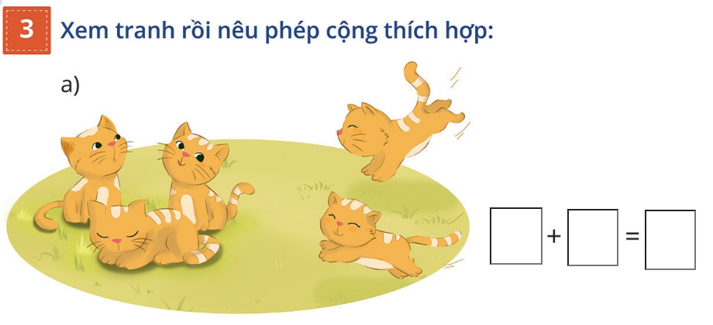
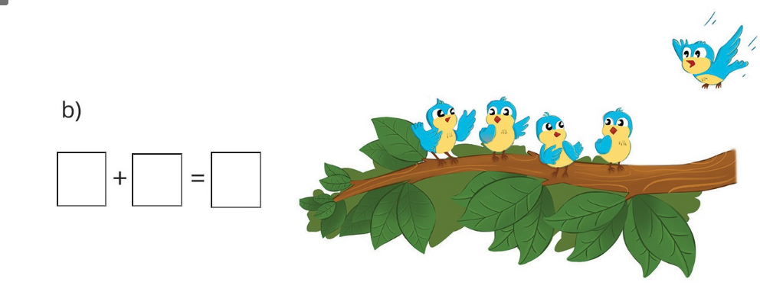

Slide 17
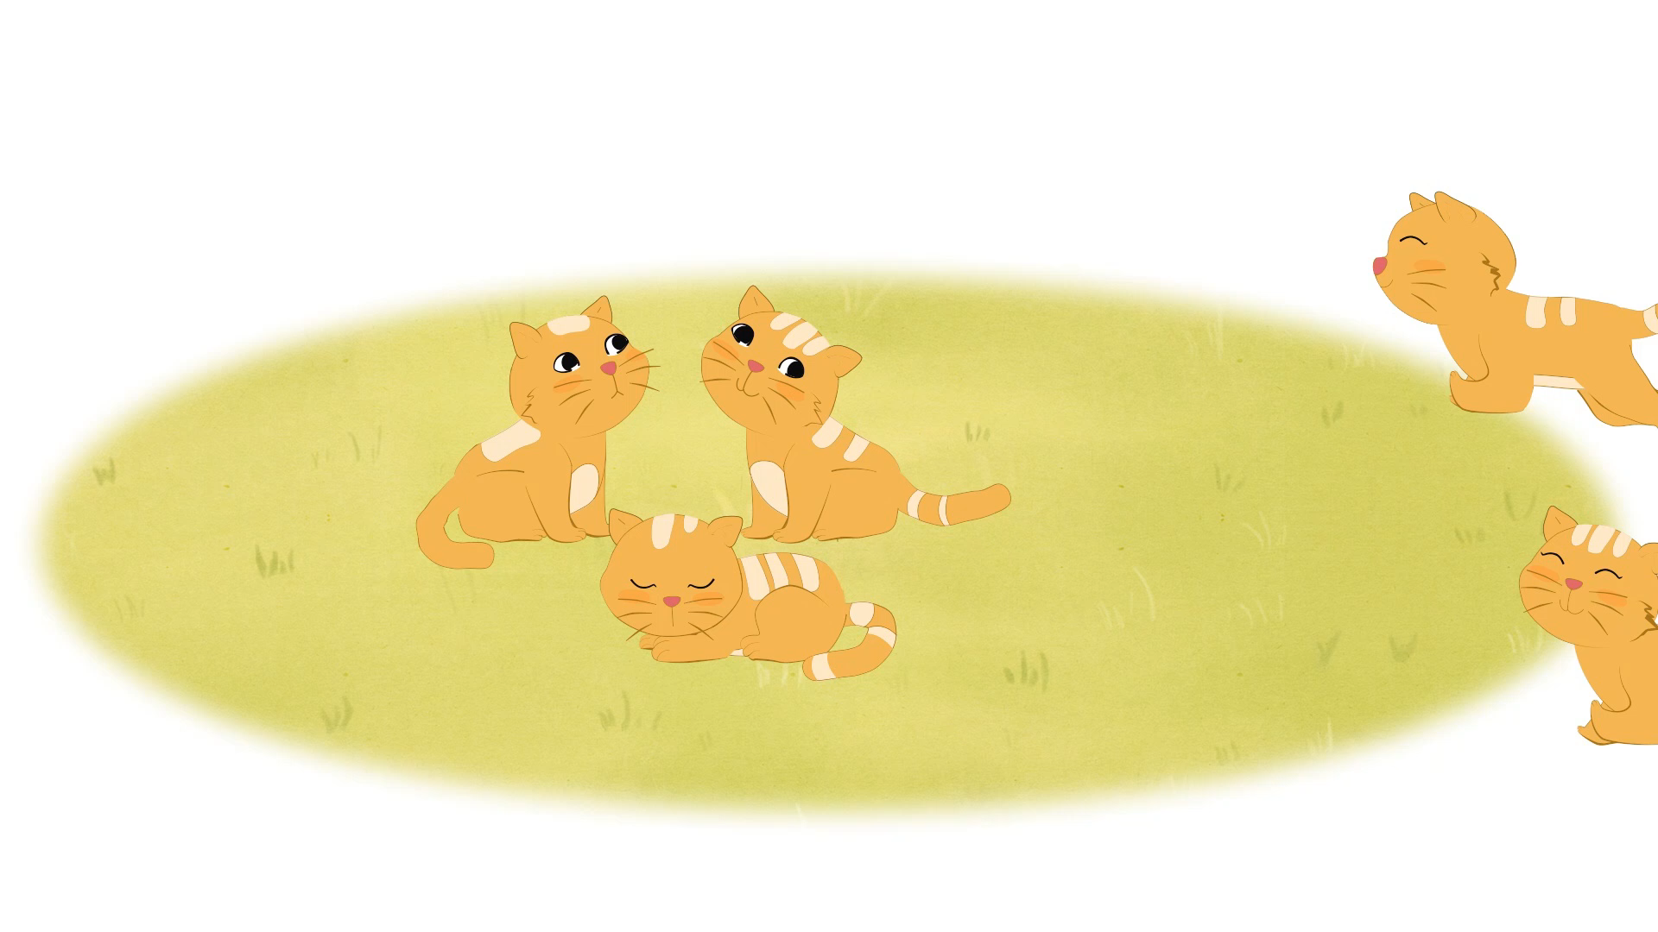

Slide 18
3
2
5

Slide 19


Slide 20
4
1
5

Slide 21
3
2
5
4
1
5

Slide 22


Slide 23
3. Chiến đấu với quái vật
2. Vượt chướng ngại vật
4. Giải cứu công chúa
1. Khởi động

Slide 24
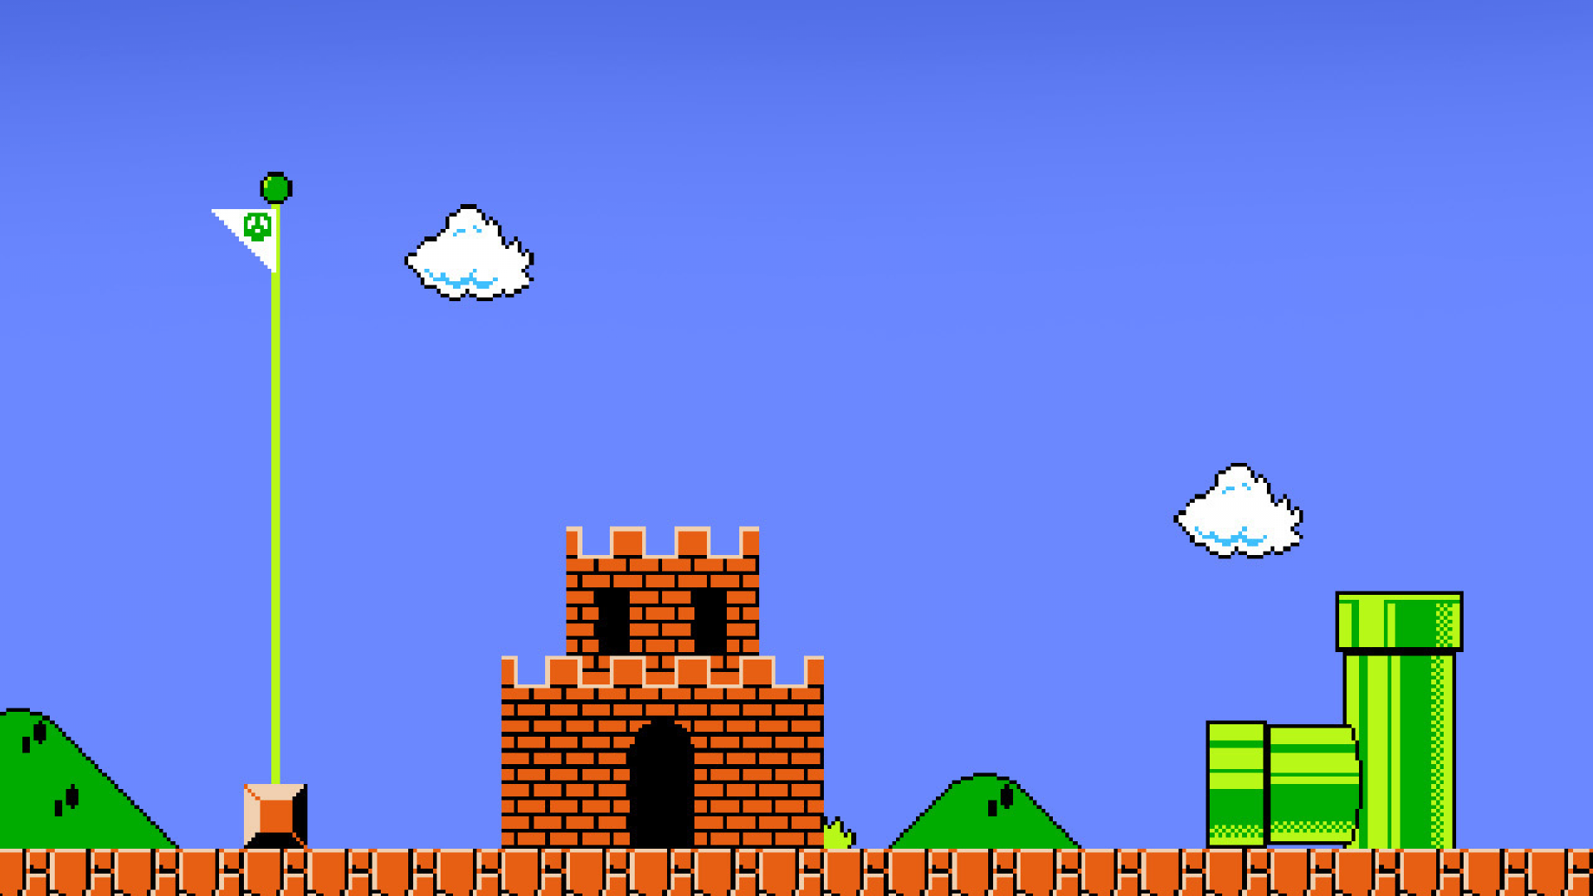


GIẢI CỨU CÔNG CHÚA

Slide 25


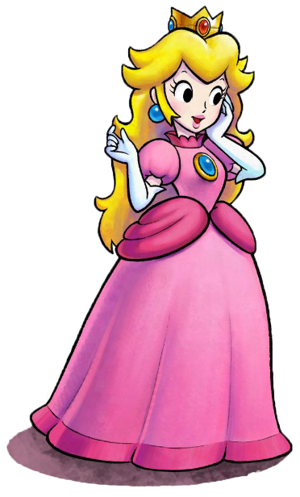



Slide 26
Thứ sáu ngày 18 tháng 10 năm 2024
TOÁN
BÀI: PHÉP CỘNG TRONG PHẠM VI 6 (Tiết 2)

Slide 27

Nêu một số tình huống trong thực tế có sử dụng phép cộng trong phạm vi 6.

Slide 28

Cảm ơn quý thầy cô!

